Slide 1
Projet APO
Starship Quest
Le jeu de rôle de l’espace

Slide 2
GamePlay
Jeu à génération procédurale
Action se déroulant dans l’espace
Fonctionnalités :
Voyage
Échanges
Gestion inventaire
Combats
Notes:
c bi1

Slide 3
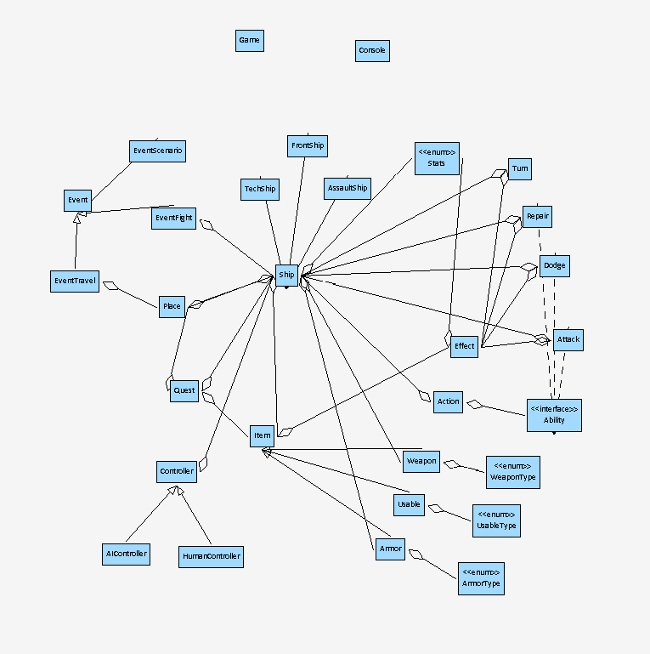
Structure
‘Ship’ en classe centrale
Énumérations pas optimisées
Liens parfois redondant entre les classes

Slide 4
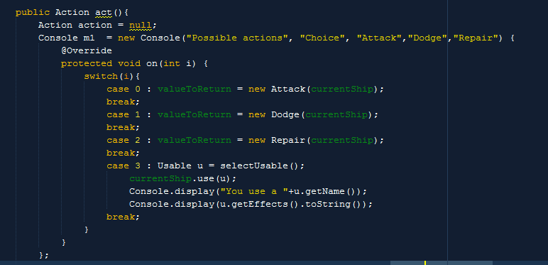
Mise en oeuvre
Évènements
Quêtes
Contrôleurs
Tours
Aléatoire

Slide 5
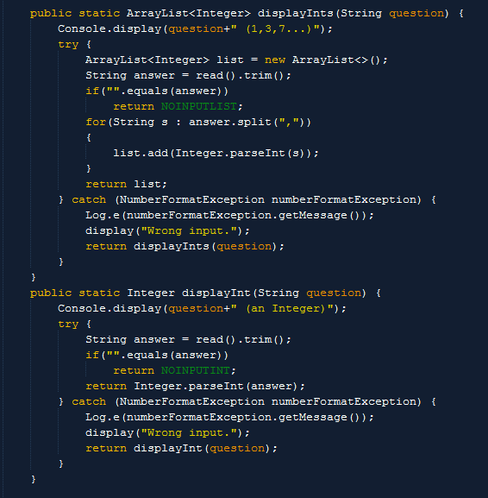
Gestion E/S
Classe ‘Console’ :
Hérite de ‘Menu’
Propose d’autres méthodes d’E/S

Slide 6
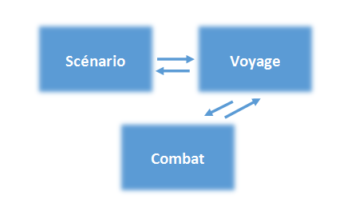
Evenement
3 types :
Scénario
Voyage
Combat
Gère les traitements liés

Slide 7
Merci pour votre attention !
Avez-vous des questions ?
https://github.com/brazierl/rpg_project

